Slide 1
РЕАЛИЗАЦИИ ФЕДЕРАЛЬНОГО ПРОЕКТА
«ФОРМИРОВАНИЕ КОМФОРТНОЙ ГОРОДСКОЙ СРЕДЫ»
НА ТЕРРИТОРИИ НОВОСИБИРСКОЙ ОБЛАСТИ
Аббасова Наталья Анатольевна
Начальник управления благоустройства министерства жилищно-коммунального хозяйства и энергетики Новосибирской области

Slide 2
ФЕДЕРАЛЬНЫЙ ПРОЕКТ «ФОРМИРОВАНИЕ КОМФОРТНОЙ ГОРОДСКОЙ СРЕДЫ»
Запланировано к благоустройству:
185 объектов:
116
придомовых территорий
69
общественное пространство
На реализацию мероприятий по благоустройству муниципальным образованиям Новосибирской области запланировано предоставление субсидии:
31,01
млн. рублей
Федеральный бюджет -744,23 млн. рублей
Областной бюджет - 31,01 млн. рублей
775,24
млн. рублей
744,23
млн. рублей
На 10.10.2022 г. работы завершены на 121 объекте
На аналогичный период 2021 года работы были завершены на 147 объектах

Slide 3
ФЕДЕРАЛЬНЫЙ ПРОЕКТ «ФОРМИРОВАНИЕ КОМФОРТНОЙ ГОРОДСКОЙ СРЕДЫ»
Информация по результатам голосования по отбору общественных пространств
На территории Новосибирской области голосование проходило на территории 14 муниципальных образований (далее – МО)
Голосование осуществлялось по 4 тематикам:
1. Выбор объекта благоустройства – 6 МО
(г. Бердск, г. Искитим, г. Карасук, р.п. Краснообск, г. Куйбышев, г. Татарск);
2. Выбор видов работ – 2 МО (г. Барабинск, р.п. Маслянино);
план
по количеству
голосов 112 тыс.
3. Выбор названия объекта – 3 МО (г. Новосибирск, р.п. Линево, р.п. Сузун);
4. Выбор очередности благоустройства – 3 МО (р.п. Горный, г. Обь, г. Тогучин).
в голосовании
приняло участие
54 495 жителей

Slide 4
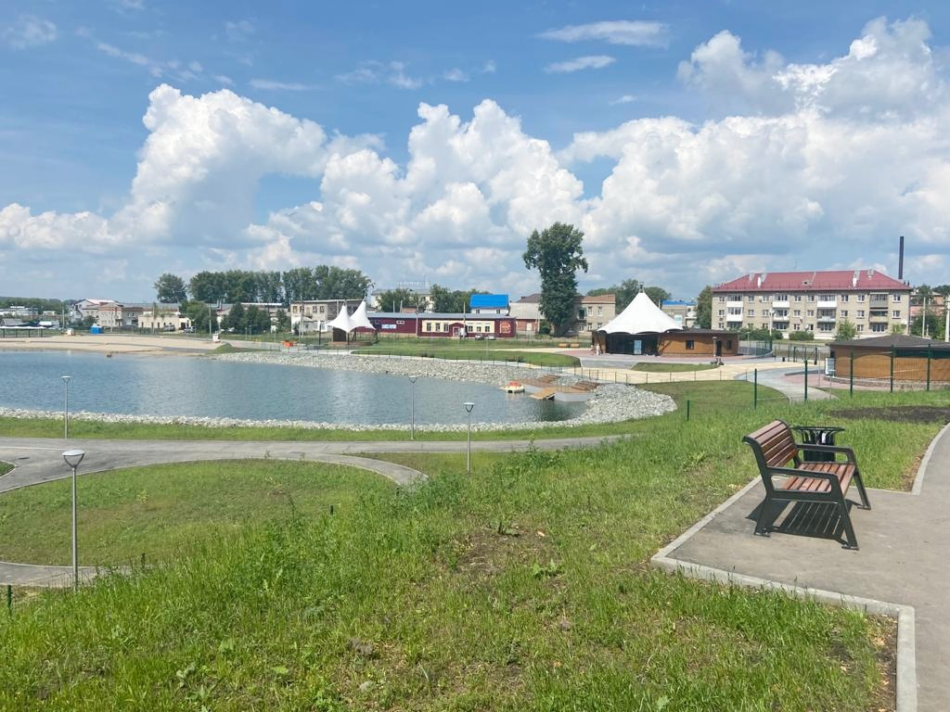
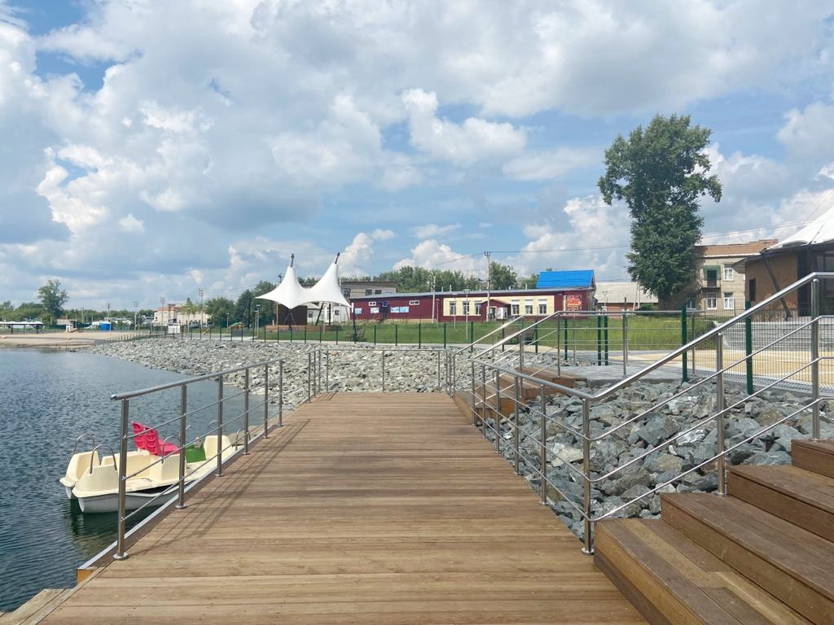
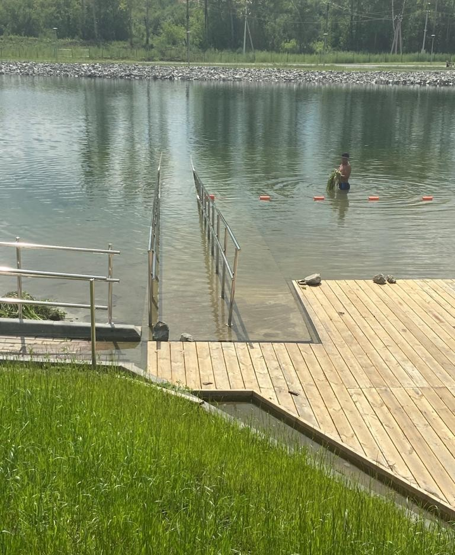
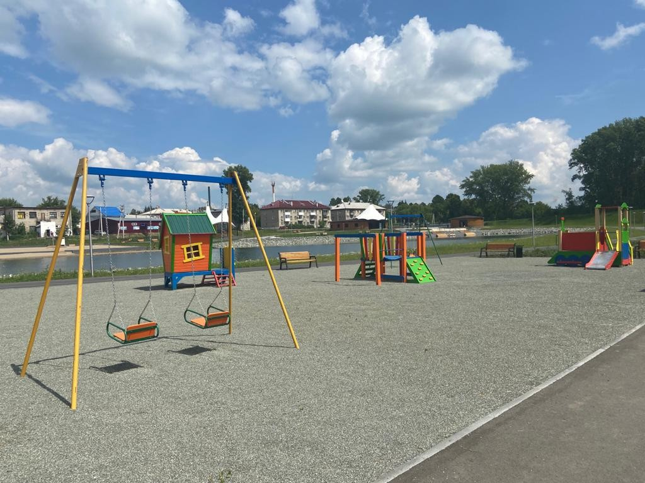
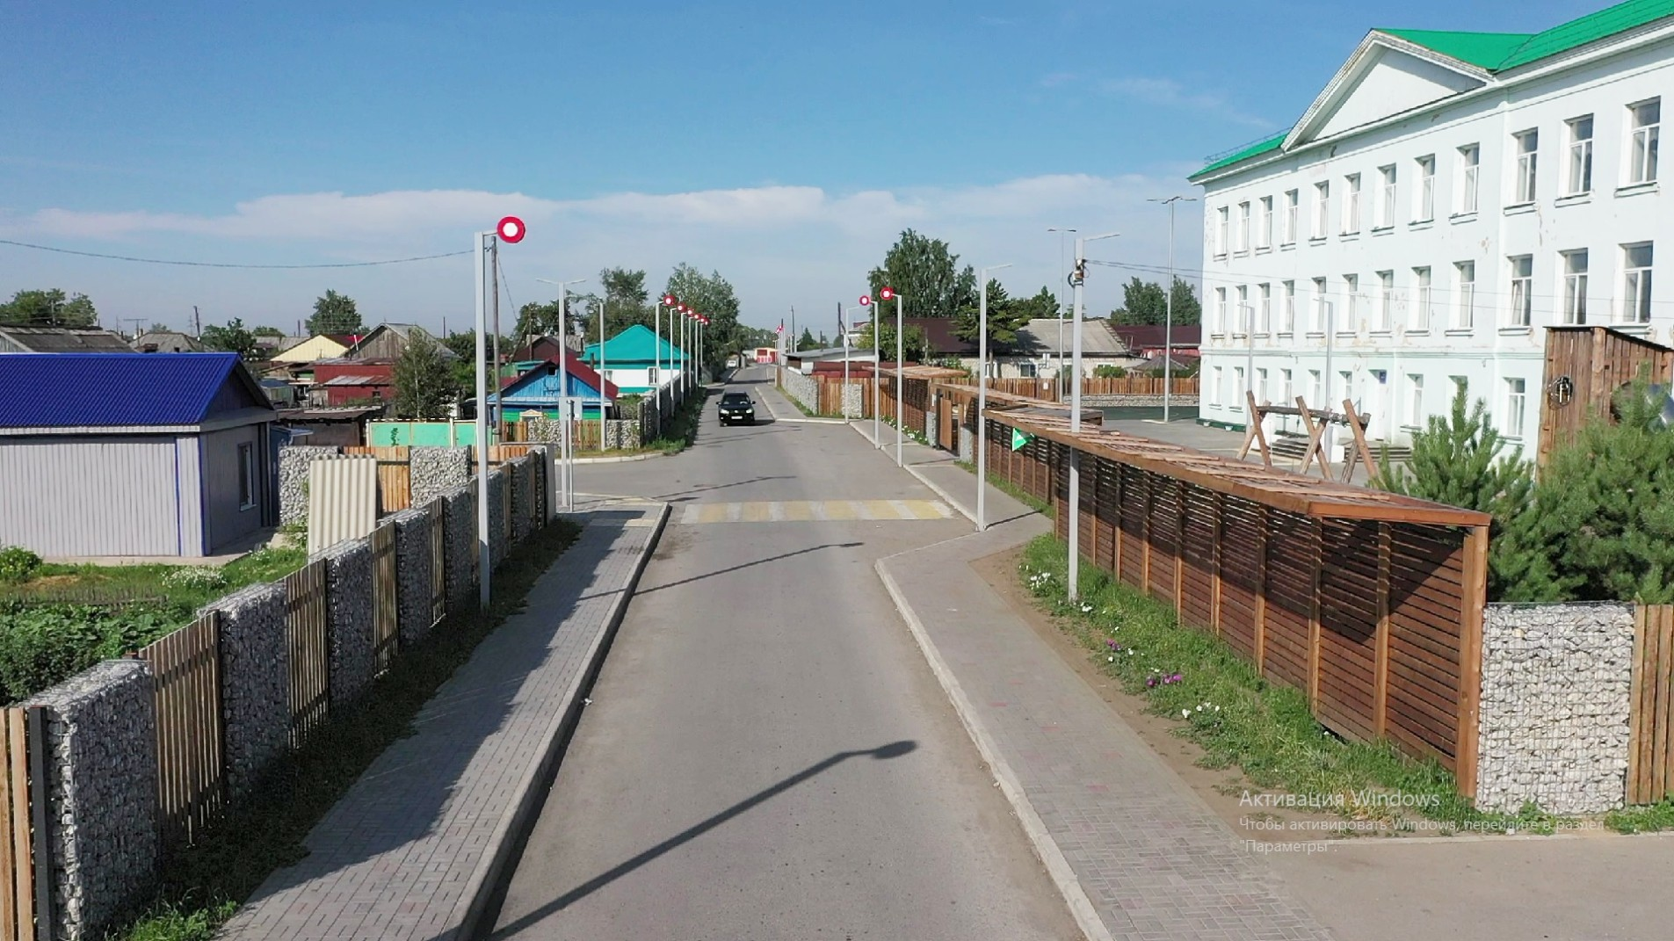
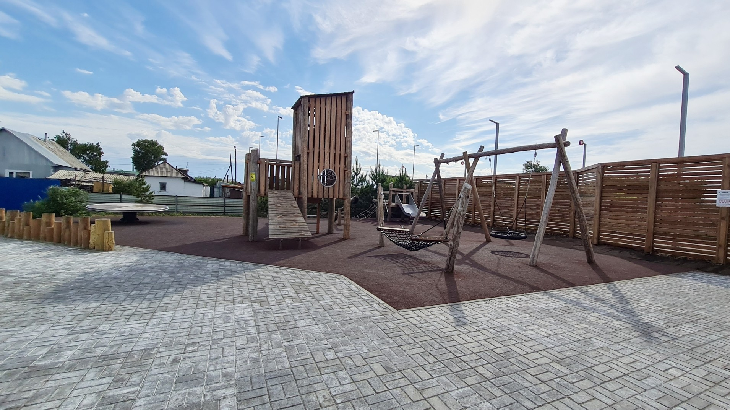
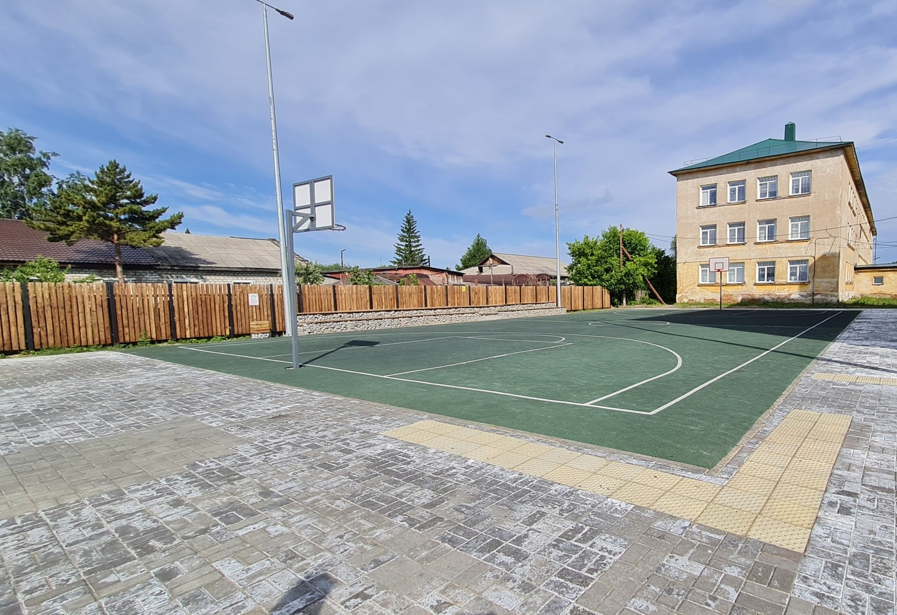
ФЕДЕРАЛЬНЫЙ ПРОЕКТ «ФОРМИРОВАНИЕ КОМФОРТНОЙ ГОРОДСКОЙ СРЕДЫ»
Реализованные проекты по Всероссийскому конкурсу лучших проектов создания комфортной городской среды
«Строительство набережной и благоустройство пляжной зоны озера
по ул. Заводская совместно с прилегающей привокзальной площадью» в г. Тогучин / 2019 год
Общественное пространство по ул. Переездный переулок в г. Купино / 2021 год

Slide 5
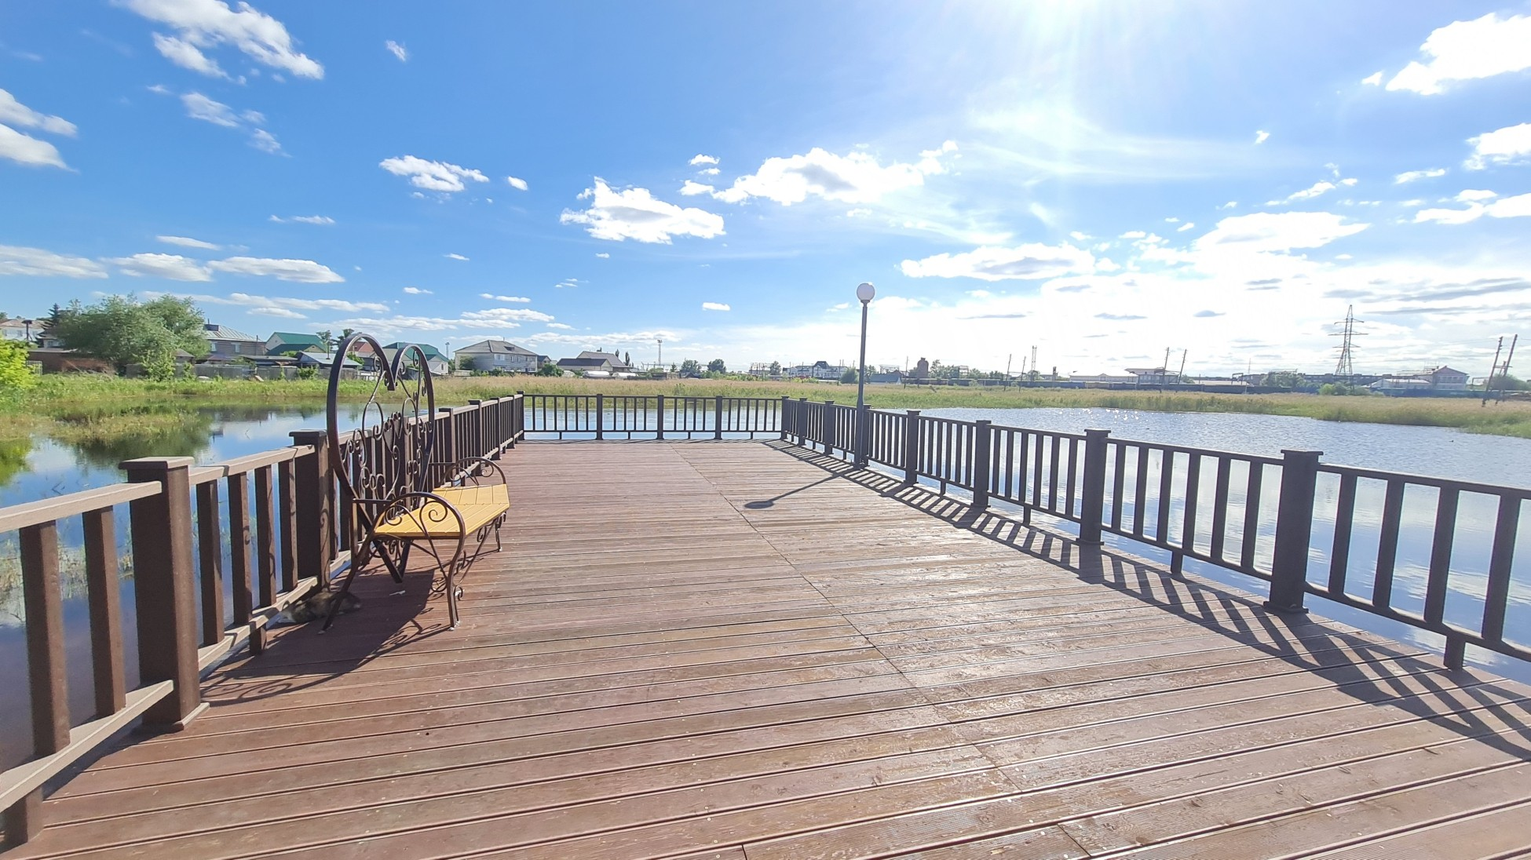
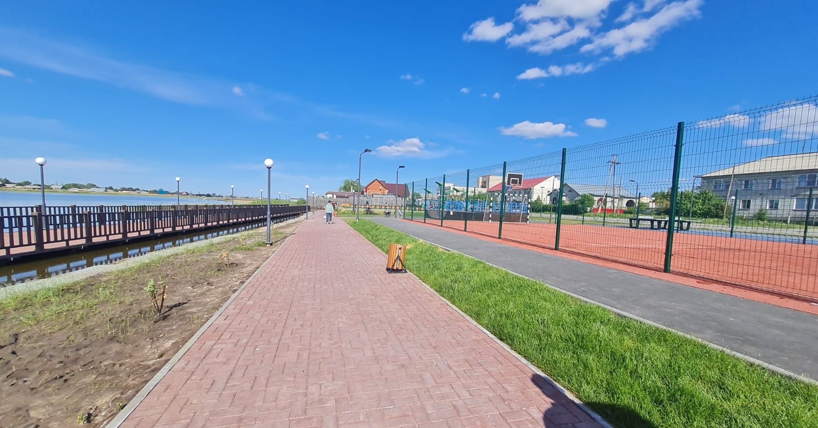
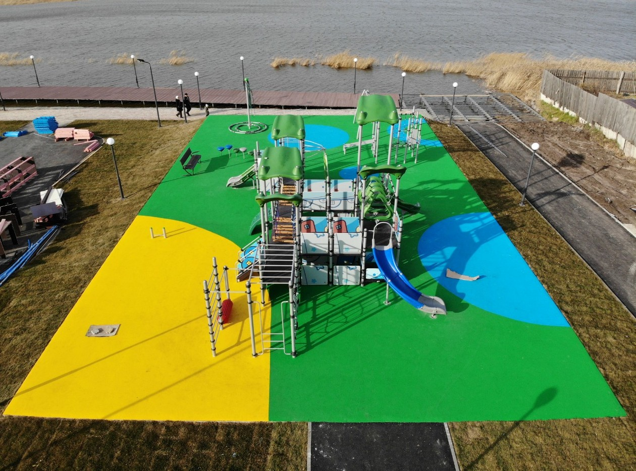
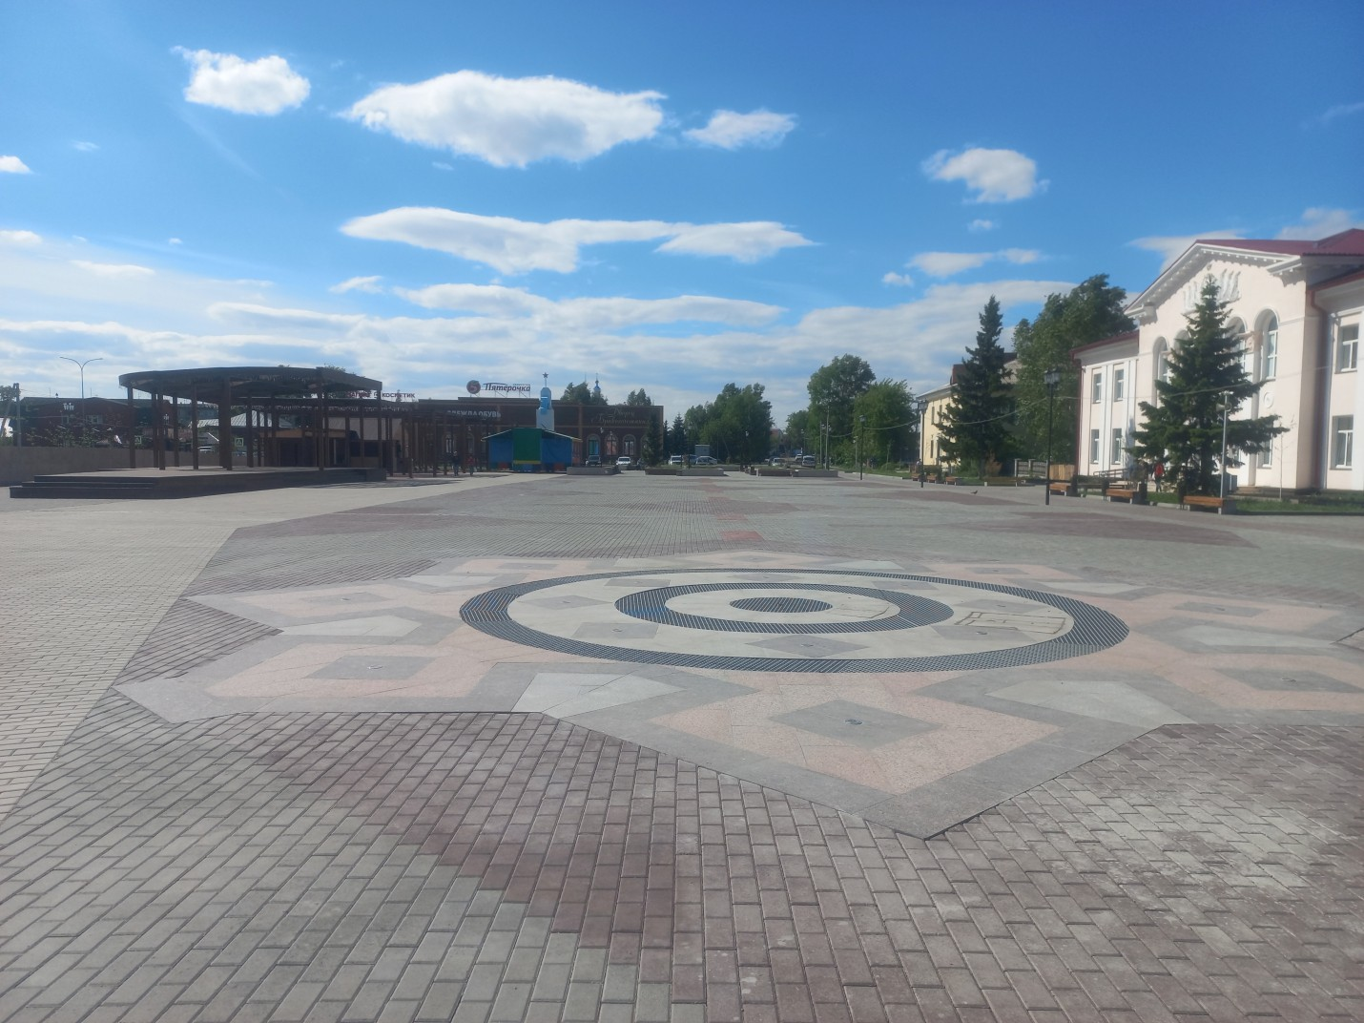
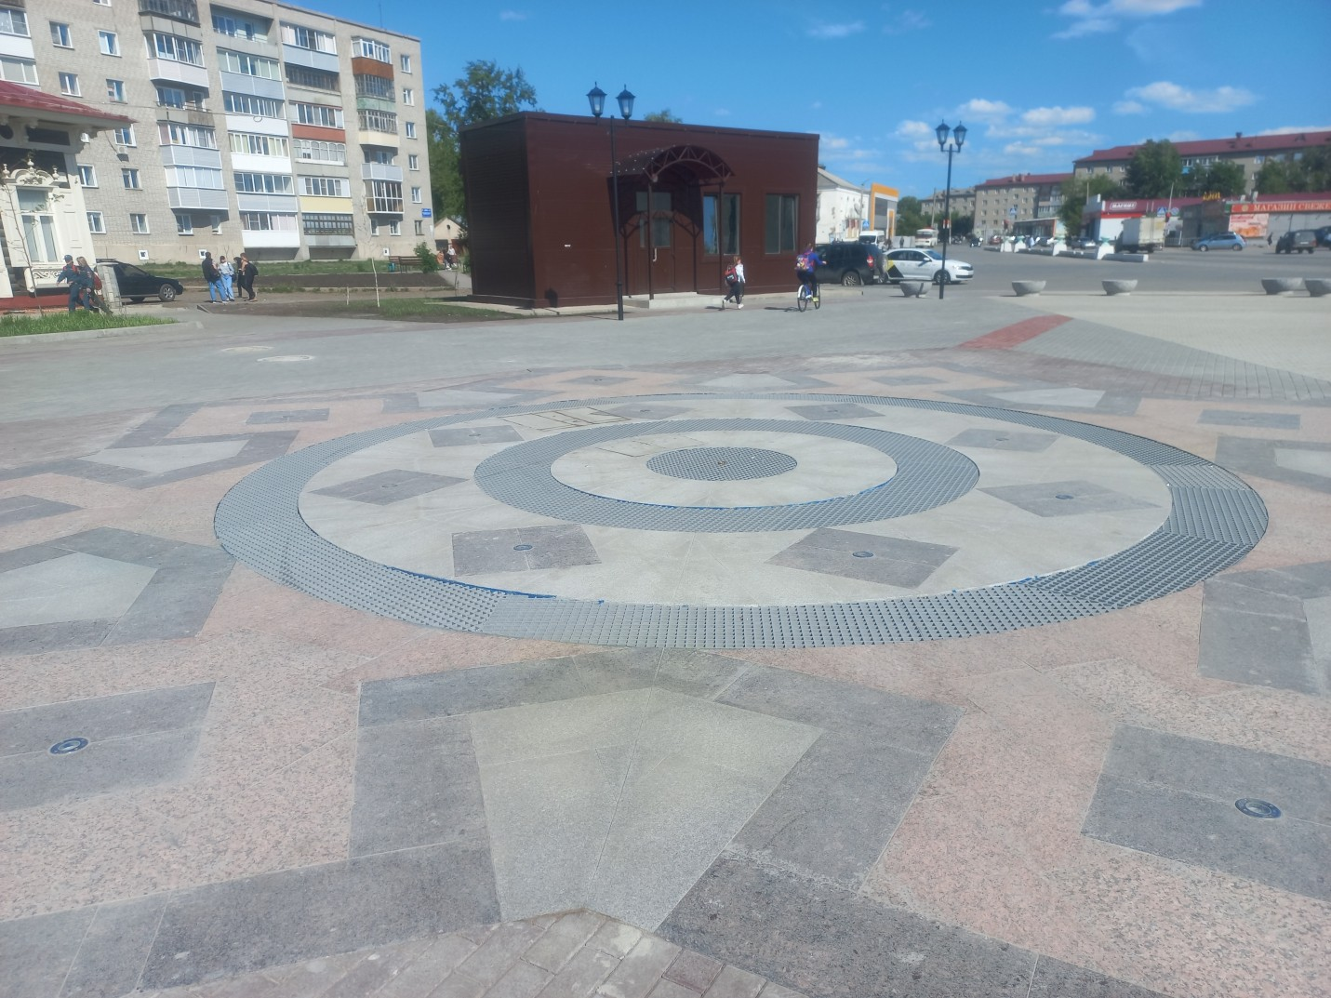
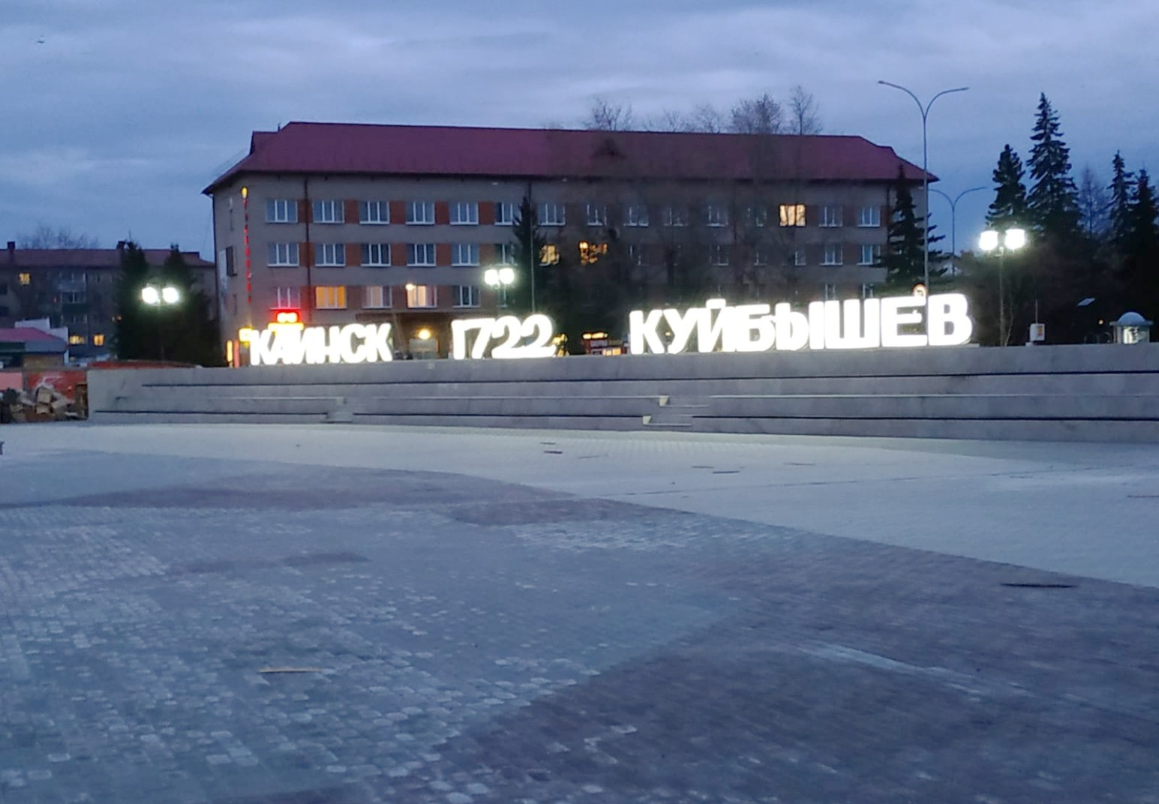
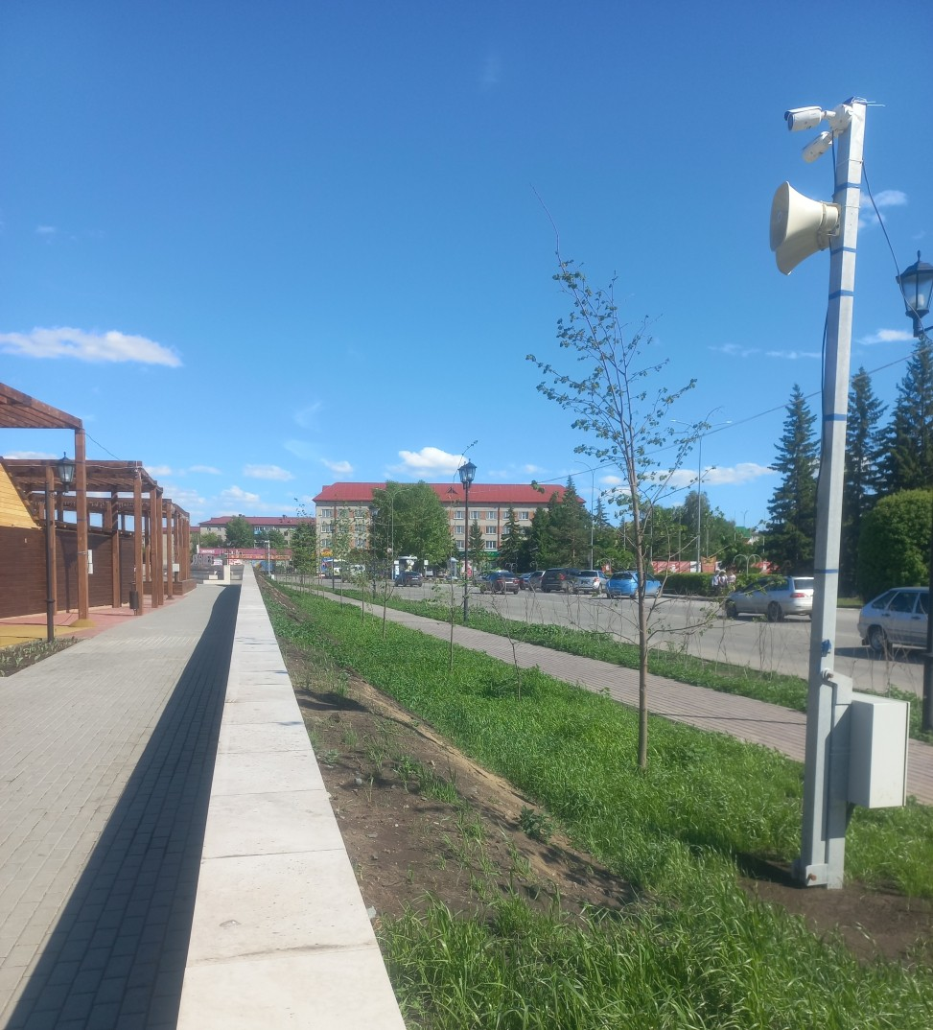
ФЕДЕРАЛЬНЫЙ ПРОЕКТ «ФОРМИРОВАНИЕ КОМФОРТНОЙ ГОРОДСКОЙ СРЕДЫ»
Реализованные проекты по Всероссийскому конкурсу лучших проектов создания комфортной городской среды
Благоустройство территории оздоровительного многофункционального природного комплекса«Савка» в г. Карасуке / 2021 год
Благоустройство центральной площади в г. Куйбышеве (сквер «Городская площадь») / 2021 год

Slide 6
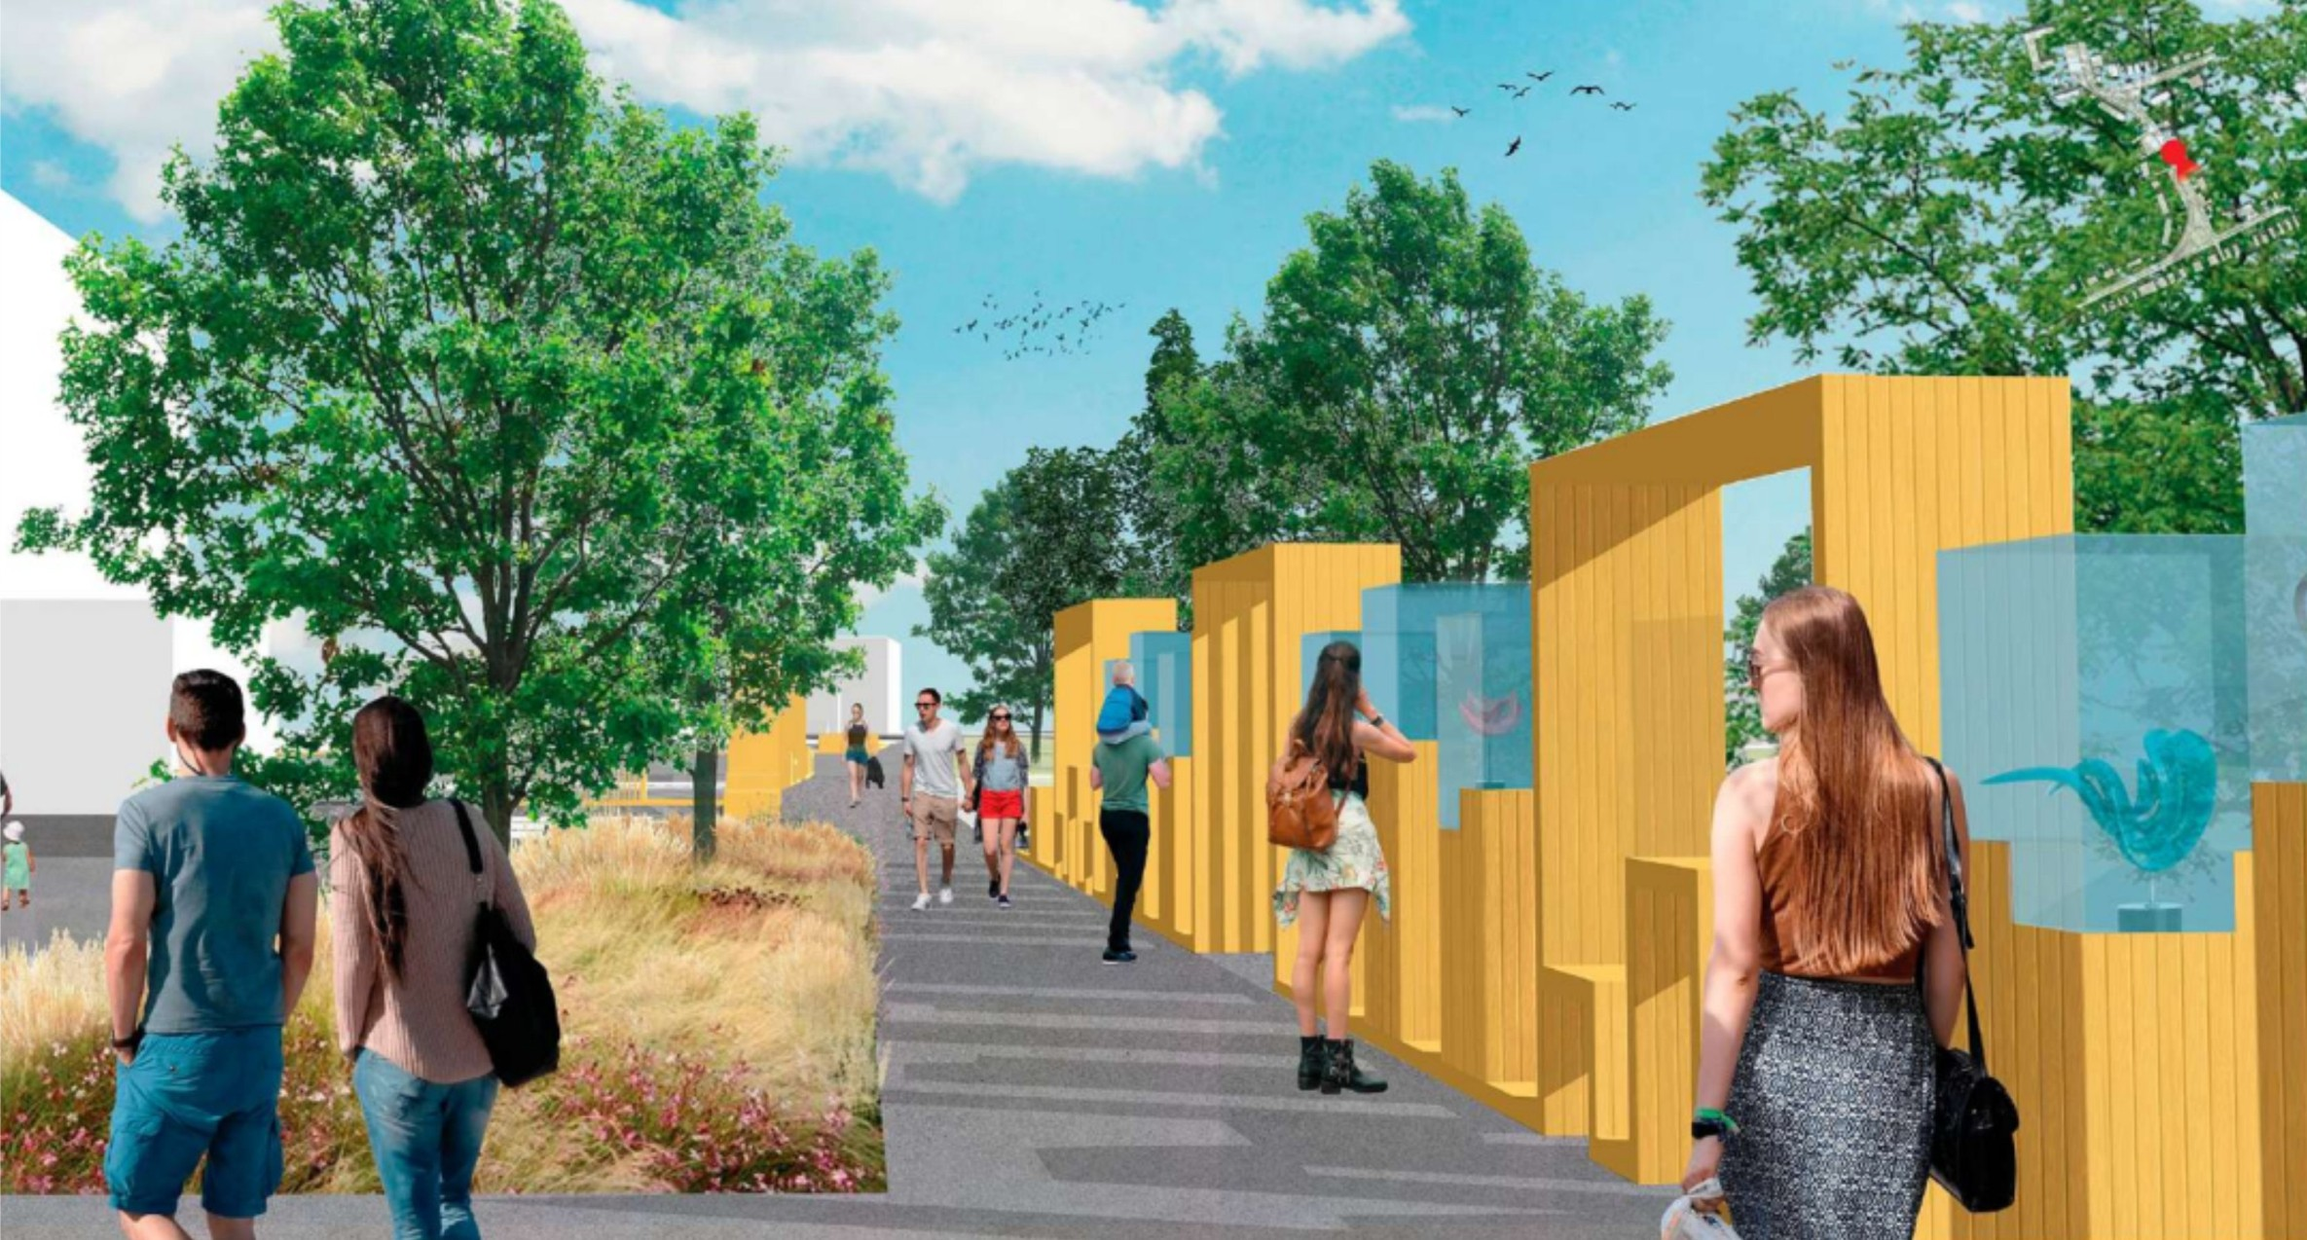
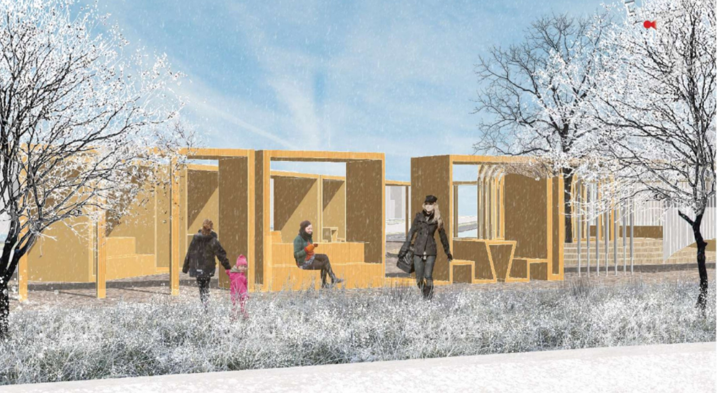
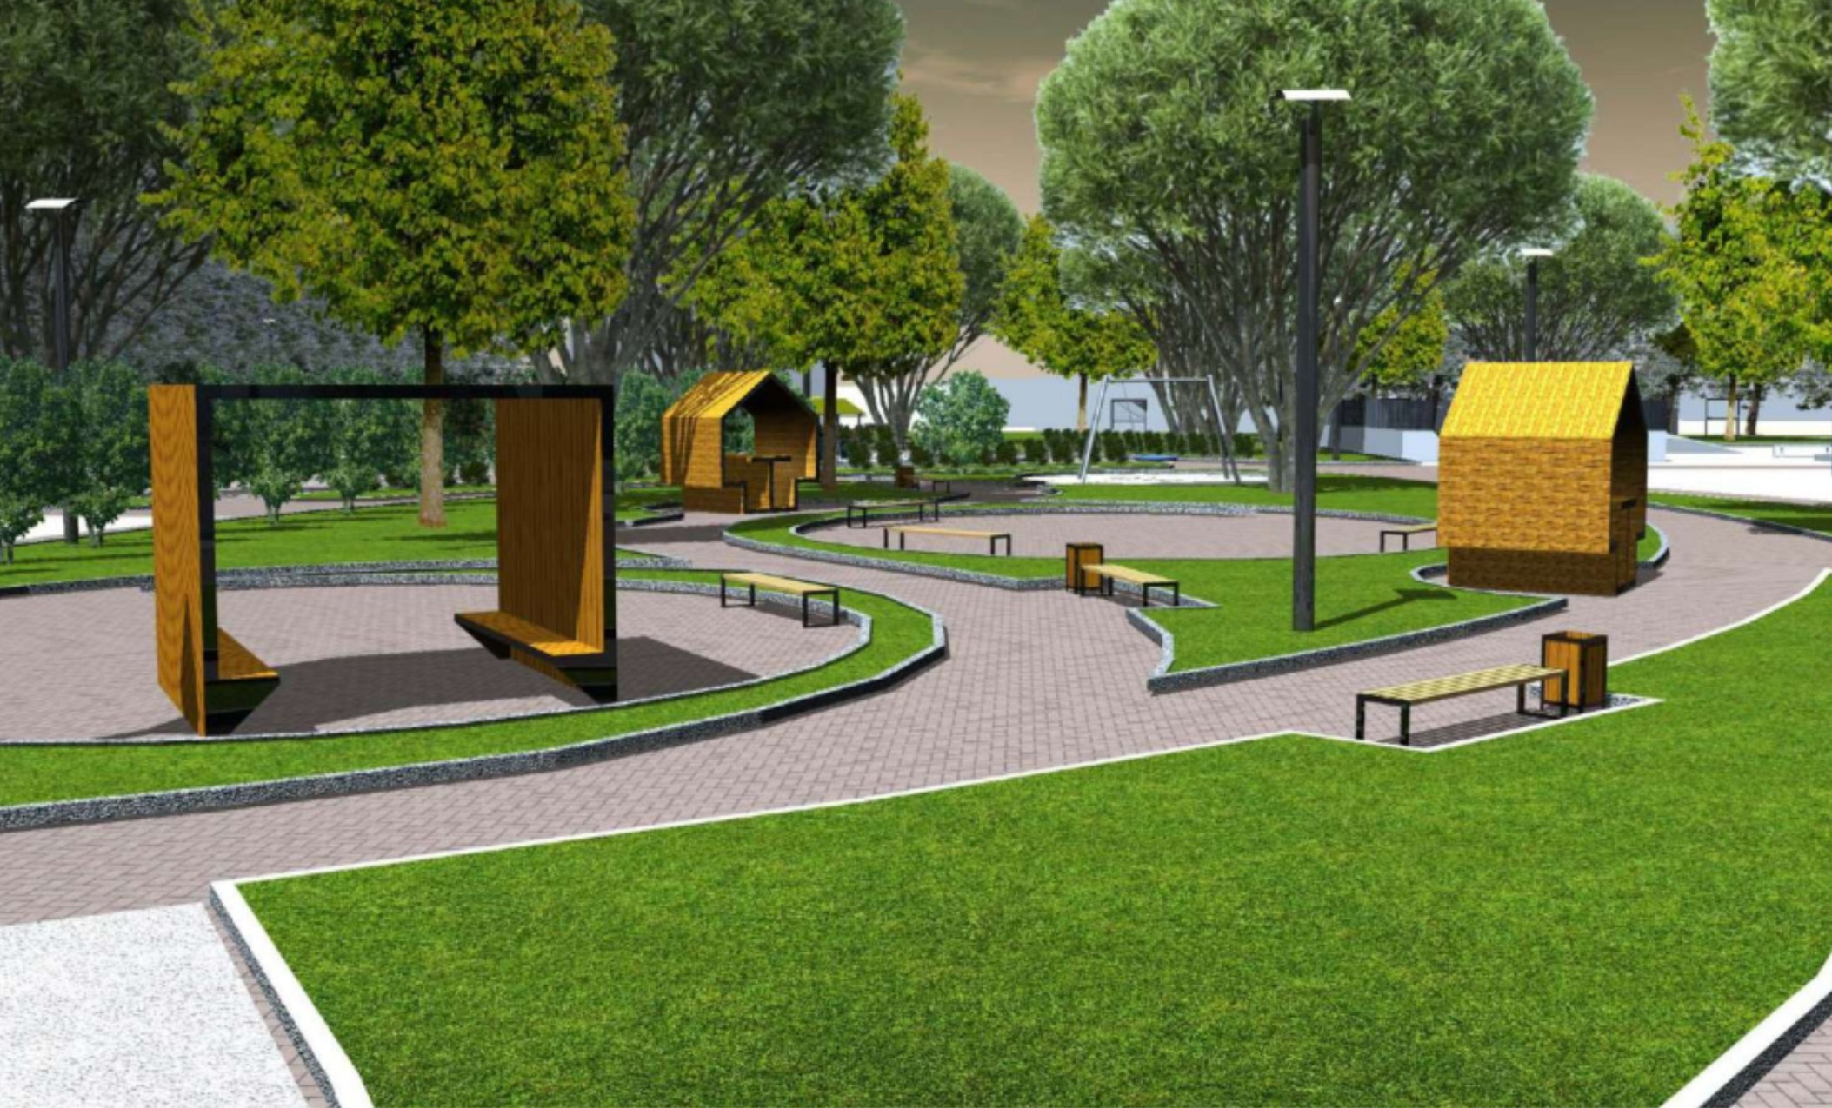
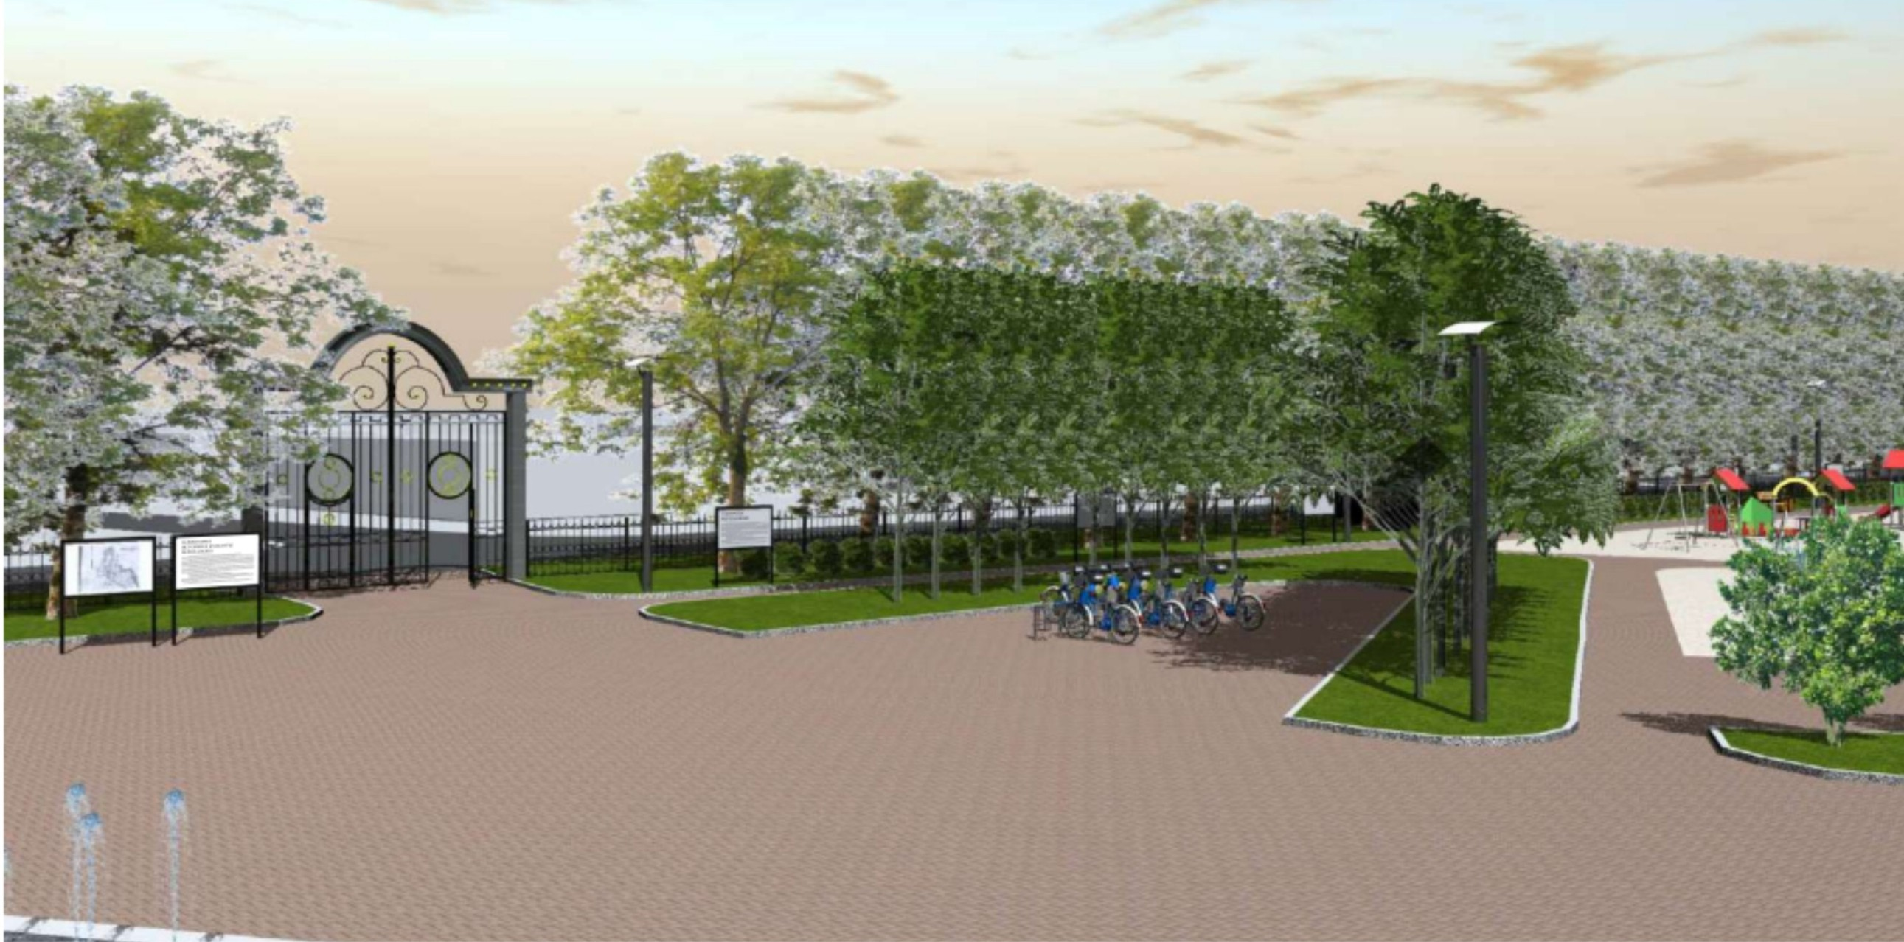
ФЕДЕРАЛЬНЫЙ ПРОЕКТ «ФОРМИРОВАНИЕ КОМФОРТНОЙ ГОРОДСКОЙ СРЕДЫ»
Победители Всероссийского конкурса в 2022 году
г. Купино -
общественное пространство
«Новособорная площадь на аллее искусств», ул. Розы Люксембург
в г. Купино Купинского района Новосибирской области»
г. Черепаново -
общественное пространство
«Центральный парк
по ул. Пролетарская, 77а в г. Черепаново Черепановского района Новосибирской области»

Slide 7
ФЕДЕРАЛЬНЫЙ ПРОЕКТ «ФОРМИРОВАНИЕ КОМФОРТНОЙ ГОРОДСКОЙ СРЕДЫ»
15.09.2022 г. в постановление Правительства Российской Федерации от 07.03.2018 г. № 237 «Об утверждении правил предоставления средств государственной поддержки из федерального бюджета бюджетам субъектов Российской Федерации для поощрения муниципальных образований - победителей Всероссийского конкурса лучших проектов создания комфортной городской среды, в том числе источником финансового обеспечения которых являются бюджетные ассигнования резервного фонда Правительства Российской Федерации» внесены изменения:
Продлен срок приема заявок на участие в VII Всероссийском конкурсе лучших проектов создания комфортной городской среды будет осуществляться с 15 октября по 1 ноября 2022 года.
Могут участвовать малые города с численностью населения от 100 тыс. человек до 200 тыс. человек. (г. Бердск).

Slide 8
ФЕДЕРАЛЬНЫЙ ПРОЕКТ «ФОРМИРОВАНИЕ КОМФОРТНОЙ ГОРОДСКОЙ СРЕДЫ»
Проблемы в реализации федерального проекта
«Формирование комфортной городской среды»
Проблемы
Решения
Решения
Низкое кассовое исполнение
В условия контракта включать поэтапную приемку/оплату фактически выполненных работ
Подрядчик не приступает к выполнению работ/не соблюдает сроки выполнения работ
Если подрядчик не приступает к выполнению работ/не соблюдает сроки выполнения работ, направить ему претензию,
а далее расторгать контракт в одностороннем порядке
Подрядчик не выполнил работы/выполнил работы не качественно
Если подрядчик не выполнил работы в полном объеме или нарушил требования о качестве, направьте ему претензию. Если недостатки существенные, неустранимые или подрядчик отказывается исправлять свою работу, расторгайте контракт в одностороннем порядке,
с занесением подрядной организации в реестр недобросовестных поставщиков.

Slide 9
ФЕДЕРАЛЬНЫЙ ПРОЕКТ «ФОРМИРОВАНИЕ КОМФОРТНОЙ ГОРОДСКОЙ СРЕДЫ»
5 УРОВНЕЙ УЧАСТИЯ ЖИТЕЛЕЙ
ИНФОРМИРОВАНИЕ
Объявления на информационных досках, листовки в почтовые ящики.
Через специально создаваемые группы в социальных сетях и мессенджерах.
КОНСУЛЬТИРОВАНИЕ
Online опросы с помощью GOOGLE формы
Совместное составление паспорта благоустройства дворовой территории
ВОВЛЕЧЕНИЕ
Совместная разработка дизайн-проекта благоустройства двора (воркшоп), проектный семинары по обсуждению дизан-проекта благоустройства.
Совместная реализация некоторых мероприятий проекта благоустройства дворовой территории
ДЕЛЕГИРОВАНИЕ
Создание рабочей группы проекта благоустройства с понятными и прозрачными принципами вхождения и участия
ПАРТНЕРСТВО
Софинансирование проекта благоустройства

Slide 10
ФЕДЕРАЛЬНЫЙ ПРОЕКТ «ФОРМИРОВАНИЕ КОМФОРТНОЙ ГОРОДСКОЙ СРЕДЫ»
ОШИБКИ, КОТОРЫЕ НУЖНО ИЗБЕГАТЬ
1. Ограничения возможности участия в проекте
2. Формальный подход: подмена процесса участия согласованием заранее принятых решений
3. Избирательное отношение к участника проекта
4. Проведение общественных встреч и обсуждений в администрациях
5. Заинтересованная позиция организатора проектного процесса
6. Игнорирование конфликтов, юридических вопросов и спорных ситуаций

Slide 11
ФЕДЕРАЛЬНЫЙ ПРОЕКТ «ФОРМИРОВАНИЕ КОМФОРТНОЙ ГОРОДСКОЙ СРЕДЫ»
ПОЛЕЗНЫЕ СОВЕТЫ
1. Принятие проектных решений должно быть открытым: своевременно публикуйте материалы и итоговые отчеты
2. Большой проект необходимо разделять на подпроекты и делать их в партнерстве с заинтересованными сообществами
3. Обучение должно стать обязательной частью вовлечения: устраивайте совместные мероприятия с сообществами и горожанами
4. Создавайте открытую базу городских проектов, инициатив и практик
5. Организуйте встречи в удобное для горожан время и в удобных и известных для них местах

Slide 12
РЕАЛИЗАЦИИ ФЕДЕРАЛЬНОГО ПРОЕКТА
«ФОРМИРОВАНИЕ КОМФОРТНОЙ ГОРОДСКОЙ СРЕДЫ»
НА ТЕРРИТОРИИ НОВОСИБИРСКОЙ ОБЛАСТИ

